Slide 1
Липецкая
область
Оптимизация и автоматизация управленческих процессов в организации с помощью внедрения CRM-системы
ДОУ № 20 г. Липецка
2020
Notes:
Улучшение - изменения по совершенствованию процесса, которое не требует реализации проекта (что и как делать понятно)

Slide 2
ПАРАМЕТРЫ УЛУЧШЕНИЙ
Процесс:
Цель:
оптимизация и эффективное планирование работы сотрудников в CRM-системе
внедрение CRM-системы в практику работы ДОУ с целью повышения эффективности управленческого процесса
Обоснование необходимости
повышении уровня самоорганизации и самоконтроля сотрудников
легкий доступ ко всем данным в любом месте и в любое время
построение системы управления и взаимодействия с сотрудниками
управление своим рабочим дедлайном применяя тайм-менеджмент для освобождения дополнительного времени в целях самообразования
Notes:
Цепочка действий

Slide 3
ЧТО СДЕЛАНО
Разработали паспорта проекта.
Проанализировали текущую ситуацию.
Разработали карты идеального и целевого состояния процесса.
Выявили коренные причины проблемы, сформировали предложения по их решению.
Выработали предложения по совершенствованию (плана мероприятий).
Приступили к реализации плана мероприятий.

Slide 4
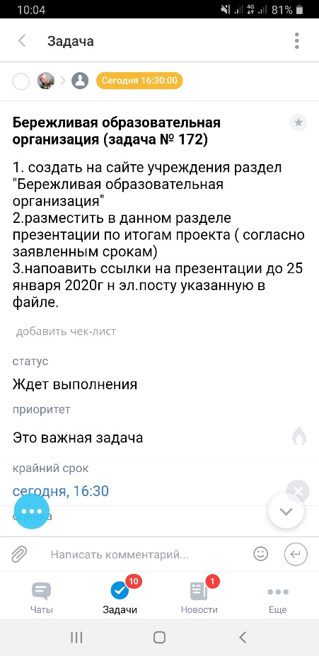
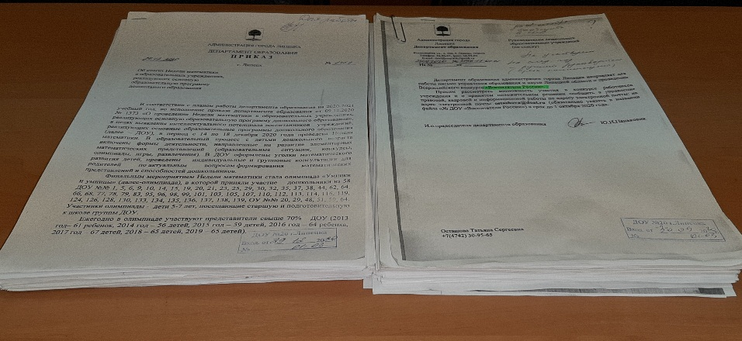
ЧТО ИЗМЕНИЛОСЬ
Было
Стало

Slide 5
ЧТО ИЗМЕНИЛОСЬ
Было
Стало

